Slide 1
UNIDADE 3
A MEDIUNIDADE E O MÉDIUM
AULA 16
Influência
do meio no fenômeno mediúnico
Notes:
TERCEIRA UNIDADE – A MEDIUNIDADE E O MÉDIUM
Capítulo 17 – Influência do Meio no Fenômeno Mediúnico

Slide 3
INFLUÊNCIA DO AMBIENTE

Slide 4
Além do Espírito comunicante e do médium, o ambiente também influencia o fenômeno mediúnico
Notes:
Determinam o fenômeno mediúnico não apenas o Espírito comunicante e o seu intermediário (o médium) como, também, o meio em que se dá a manifestação
Compreende-se que assim seja, pois que os presentes à reunião mediúnica não estão inertes, mas agem, emitem pensamentos, atraem Espíritos afins, irradiam forças, sentem simpatia ou antipatia

Slide 5
Quanto mais homogêneo for o todo da reunião, mais intensidade terá o fenômeno mediúnico Therezinha Oliveira
Notes:
Para que o fenômeno mediúnico se dê em condições favoráveis, é preciso que médium e assistentes formem um grupo harmônico e cheguem a uma vibração e pensamento o mais uníssonos que puderem

Slide 6
Quando o ambiente
não favorece

Slide 7
A interferência contrária
Se médiuns ostensivos
e médiuns de apoio
não se harmonizarem,
a reunião mediúnica
ficará comprometida
Notes:
Quando médium e assistentes não atingem a homogeneidade necessária, os pensamentos emitidos e as forças exteriores se embaraçam e, às vezes, se anulam reciprocamente

Slide 8
Mesmo que o médium ostensivo esteja harmonizado, se o ambiente não estiver em equilíbrio, ele poderá sentir mal-estar ou não produzir satisfatoriamente
Notes:
De forma análoga à atmosfera que envolve a Terra, a Psicosfera envolve o Espírito
No meio dessas correntes contrárias, o médium (apesar de oferecer possibilidades para o intercâmbio e estar em boas condições) experimenta opressão, mal-estar indefinível, chegando a sentir-se, em certos casos, como que paralisado e sucumbido

Slide 9
Em reuniões com desarmonia,
a intervenção dos Espíritos superiores tem que ser mais intensa para que o fenômeno mediúnico aconteça
Notes:
Então, torna-se necessária poderosa intervenção do plano espiritual superior para que o mínimo fenômeno tenha lugar
E o fenômeno pode até não se dá, por absoluta falta de adequada e segura ambientação para que a realização da delicada tarefa do intercâmbio mediúnico seja sem riscos para a integridade física e psíquica do médium

Slide 10
Qualidade das
manifestações

Slide 11
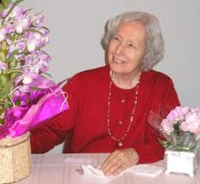
Se o conjunto dos presentes for vicioso, indisciplinado, discordante e mal intencionado, não se obterão comunicações boas Therezinha Oliveira
Notes:
Se o conjunto dos presentes for vicioso, indisciplinado, discordante e mal intencionado, não se obterão comunicações boas, a não ser eventualmente (ainda que o médium ofereça possibilidades), porque, de modo normal, os bons Espíritos não lançam sementes boas em cima de pedras, e abandonam o campo aos Espíritos inferiores, afins com o grupo
Mas, se essas mesmas pessoas fizerem um esforço pela melhoria do seu padrão vibratório, o mesmo médium poderá servir aos Espíritos de boa vontade, que virão em resposta à condição melhor, agora oferecida

Slide 12
Trabalhadores despreparados, curiosos e descrentes dificilmente oferecerão meio favorável ao intercâmbio mediúnico
Notes:
Uma reunião de público comum, heterogêneo, despreparado, onde se misturam elementos curiosos, descrentes, antagônicos, viciosos, etc., dificilmente oferecerá meio favorável ao bom intercâmbio mediúnico

Slide 13
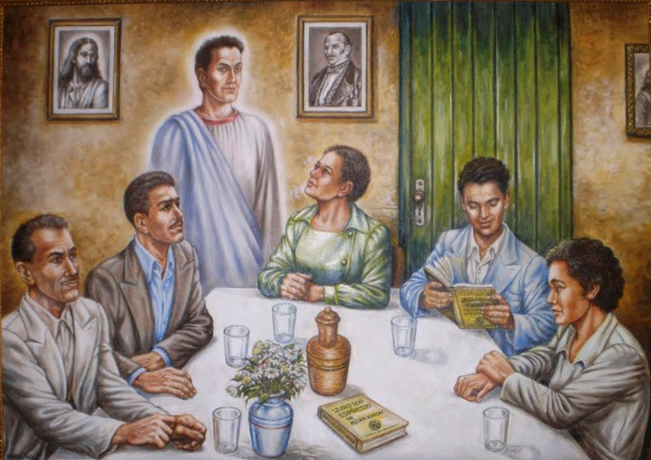
Um grupo mediúnico doutrinariamente esclarecido e conscientizado, (...), proporcionará o ambiente mental e fluídico favorável Therezinha Oliveira
Notes:
Mas um grupo mediúnico doutrinariamente esclarecido e conscientizado, buscando objetivos nobres e trabalhando com perseverança, proporcionará o ambiente mental e fluídico favorável, em que os bons Espíritos poderão atuar com eficiência em benefício geral

Slide 14
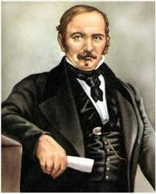
Recomendações de Kardec para uma reunião mediúnica favorável

Slide 15
Uma reunião é um ser coletivo cujas qualidades e propriedades são a soma de todas as qualidades e propriedades dos seus membros e formam como que um feixe; acontece que esse feixe terá tanto mais força quanto mais for homogêneo
O Livro dos Médiuns, 2ª parte, cap. 29, 331

Slide 16
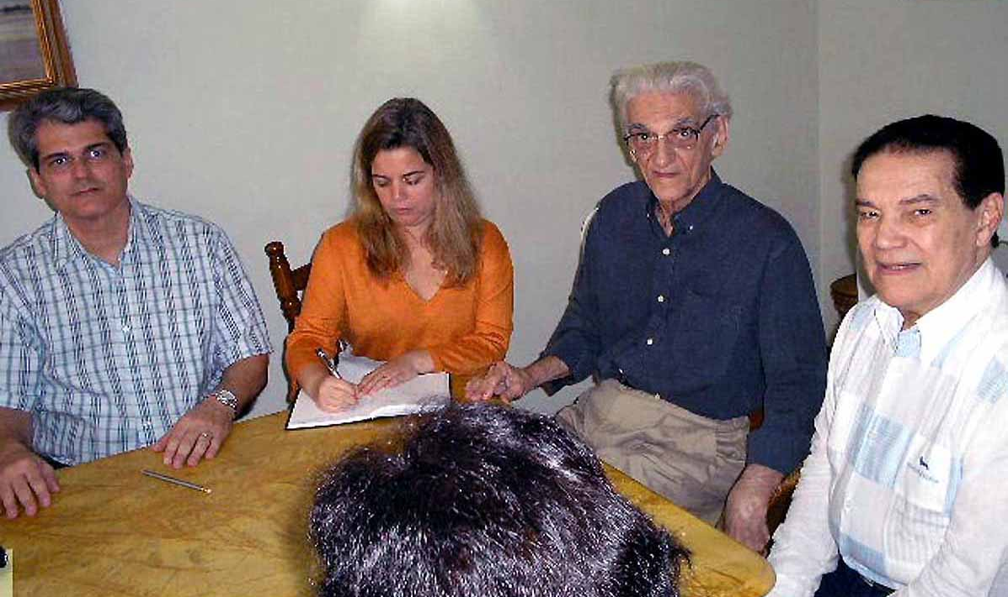
Perfeita comunhão de ideias e sentimentos

Slide 17
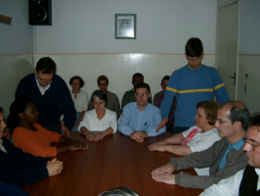
Benevolência recíproca
entre os participantes
Notes:
Benevolência recíproca entre todos os membros

Slide 18
Alimentar o sentimento de amor e caridade
Notes:
Renúncia a todo sentimento contrário à caridade

Slide 19
Desejo de todos de se instruir e de melhorar por meio dos ensinamentos
dos bons Espíritos
Notes:
Desejo unânime de se instruir e de melhorar, por meio dos ensinamentos dos bons Espíritos, com o aproveitamento dos seus conselhos

Slide 20
Concentração e silêncio durante os diálogos
com os Espíritos
Notes:
Concentração e silêncio respeitoso durante as conversações com os Espíritos

Slide 21
Notes:
Capítulo 3 – Fases do treinamento mediúnico. Pág. 97 a 103
3. 3ª fase – Contato, pág. 97.
Semana 2 de 3

Slide 22
3ª FASE
CONTATO

Slide 23
Objetivo

Slide 24
Fase em que o guia mediúnico atua mais diretamente sobre o médium, estabelecendo-se entre eles uma interpenetração áurica Therezinha Oliveira

Slide 25
O exercício dessa fase representa uma experiência agradável Therezinha Oliveira

Slide 26
Como ocorre

Slide 27
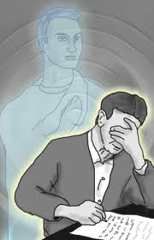
O guia mediúnico promove uma ligação áurica com o médium, quando solicitado pelo expositor

Slide 28
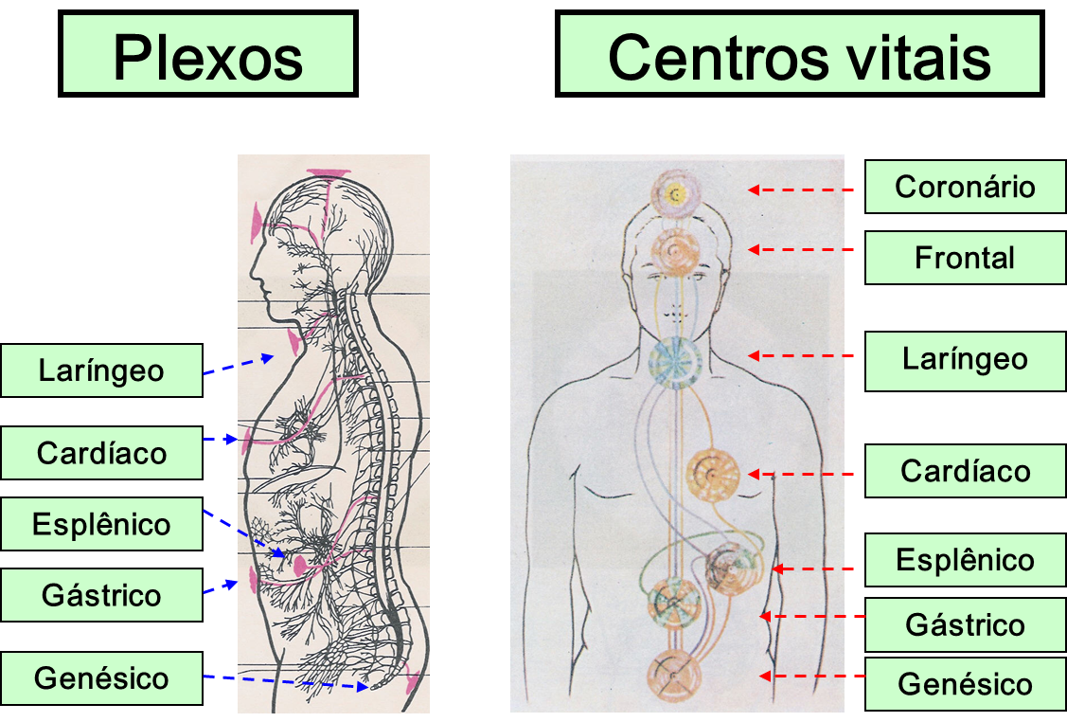
O guia mediúnico age indiretamente sobre os centros de força (períspirito)

Slide 29
O médium sentirá uma momentânea impressão de
que vai entrar em transe
Therezinha Oliveira

Slide 30
O guia mediúnico age diretamente sobre os plexos (corpo físico)

Slide 31
Causando sensações físicas, como repuxamentos, tremores, quenturas, pressões
Therezinha Oliveira

Slide 32
Quando tiver dúvidas, o médium pode pedir uma confirmação mental
Therezinha Oliveira

Slide 33
O que posso sentir?

Slide 34
As sensações, embora físicas, são mais intensas
e nítidas do que nas fases anteriores

Slide 35
Há relatos de participantes dizendo que os sintomas fora
do centro espírita aumentaram, mas isto é natural, é fruto do trabalho realizado

Slide 36
Impressões visuais desfocadas, contornos
Movimentos involuntários dos olhos
Audição se dilatando ou estampido nos ouvidos

Slide 37
Formigamento ou choque nos braços, correndo dos ombros até as mãos

Slide 38
Mãos inchando
Vazio no estômago
Garganta engasgada
Toques
Distanciamento do corpo

Slide 39
Corpo inchar por causa da expansão perispiritual (ballonnement)

Slide 40
PREPARANDO-SE
PARA O EXERCÍCIO
Notes:
Capítulo 3 – Fases do Treinamento Mediúnico
Roteiro contido no item 3.4 Modelo para conduzir a fase. Páginas 99 a 101.
Ver material de apoio.

Slide 41
BIBLIOGRAFIA
Oliveira, Therezinha: Mediunidade. 15.ed.Campinas, SP: Allan Kardec, 2013.
Nilson, Teddy e Oliveira, Therezinha: Orientação Mediúnica. Campinas, SP: Centro Espírita “Allan Kardec” - Dep. Editorial, 2001.
Fortaleza, janeiro de 2014

